Slide 1




汇报题目
基于风险短语自动抽取的上市公司风险识别方法及可视化研究
杨长沛
779260068@qq.com
2021年10月10日

Slide 2

1
引言
目录
2
方法流程
3
实验结果分析
CONTENTS
4
结论

Slide 3


01
引言

Slide 4
引言
上市公司风险信息披露的数据公开可获取的特性使得众多研究者开始以此作为研究对象来评估上市公司风险。上市公司风险信息披露方式规定较为模糊，大多数公司根据本公司面临的风险情况进行文字性描述。目前该类研究以基于分词与词频统计的文本分析方法为主，通过高频主题词分析文本的主旨，而单个的词并不能很好地揭示不同种类风险的具体表现和语义内容。例如，“原材料价格”比“原材料”和“价格”两个单独的词表现出来的语义要更加丰富。因此，本文采用基于多因素拟合的风险短语抽取方法，以沪深两市环保行业76家上市公司年报为背景数据，通过对“风险因素”文字描述字段的分析，得到环保行业不同风险主题文本中的主题短语，以获取更丰富的语表现，最后以词云图的方式进行可视化展示，使结果更加直观。
2
Notes:
风险短语的抽取与过滤还有基于规则的方法
词云是由词汇组成类似云的彩色图形，是近年来最受欢迎的信息可视化形式之一。它将文本中的词语按照一定顺序和规律进行排列，比如词频或者字典顺序，并用文字的大小来表示词语在文本中的重要程度

Slide 5
02
方法流程

Slide 6
方法流程
从统计学的视角来看，一个短语的内部词之间的结合紧密程度依赖于词语的共现频次。因此，在进行短语提取时，最简单的方法就是统计候选词串的数量，即候选词串的内部词语之间的共现频次，但是这种方法会产生大量的噪音，结果中会包含很多不符合语法和语义的词串。为了消除词串统计方法的缺陷，基于多因素拟合的短语识别方法可以将词语的互信息、左熵、右熵这三个统计量相结合，首先对词串的互信息、左熵、右熵这三个统计量进行计算，用以判别词串的内部结合紧密程度和外部边界独立性，然后对互信息与左右熵进行综合计算，得到score值，根据score值得到候选短语序列。最后进行基于词频的短语过滤，筛选出符合语法与语义的风险主题短语。本文采用的基于多因素拟合的短语提取技术流程如下图所示。
基于词频的短语过滤
统计词语共现频次
计算score值
输入：txt文本待处理语料
分词
词性标注
输出
高频短语
计算互信息与左右熵值
1
Notes:
词语的共现频次指的是某个词在文本中出现的次数，出现的多代表该词出现的频率越高。
左熵 右熵 代表该词左侧 右侧 旁边的字的丰富程度 熵值越大代表越丰富 当该词的左熵较低时，该词很难是一个词
互信息指的是词语内部词之间的相互依赖程度的度量，内部词带给其他内部词的损失

Slide 7
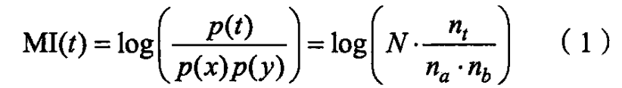
互信息的计算
为了简化文本中的统计计算，在该方法中对互信息与左右熵的计算方法进行了重新定义。二元互信息的计算公式如下：
其中，t为候选词串，x，y为候选词串t的内部词语。p(t)，p(x)，p(y)分别表示t，x，y的概率。采用简单的归一化频率形式来估计概率：p(t)=n_{t}/N，p(x)=n_{x}/N，p(y)=n_{y}/N。n_{t}、n_{x}、n_{y}分别表示t、x、y在语料中出现的频次，N是集合中所有长度满足阈值的候选词串的总数。互信息体现了两个词之间的相互依赖程度，互信息值越高，表明x和y相关性越高，则x和y组成短语的可能性越大；反之，互信息值越低，x和y之间相关性越低，则x和y之间存在短语边界的可能性越大。
2

Slide 8
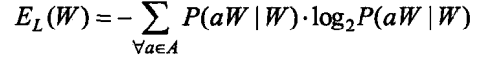
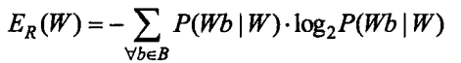
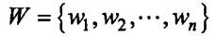
左右熵的计算
左熵的计算公式如下：
右熵的计算公式如下：
其中，E_{L}与E_{R}分别表示词串的左熵和右熵，W表示候选词串， ；A表示候选词串左边出现的所有词的集合，a表示集合A中的某一个词；B表示候选词串右边出现的所有词的集合，b表示集合B中的某一个词；如果某个词串的E_{L}与E_{R}值越大，则该词串左右出现的词越多，搭配越丰富，那么该词串更有可能是短语。
3

Slide 9
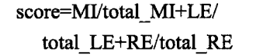
基于多因素拟合的score值计算
score值是对互信息与左右熵的综合计算。通过对互信息、左熵、右熵归一化之后求和得到的，具体计算公式如下：
其中，MI、LE、RE分别为某一候选短语的互信息值、左熵与右熵，total_MI、total_LE、total_RE分别为候选短语序列的互信息之和、左熵之和与右熵之和。本文采取由score值排序得到的抽取结果作为候选短语序列，并将其按照词频排序，通过词频降低噪声词的权重，以进行短语过滤。
3

Slide 10

03
实验及结果分析

Slide 11
数据来源
中国科学技术信息研究所自建上市公司年报数据库，包含沪深两市上市以来全部上市公司的年报数据。本文从上市公司年报数据库中选取沪深两市环保行业76家上市公司年报“风险因素”的文字描述字段，对此进行分析处理。中国科学技术信息研究所上市公司年报数据库在进行年报加工时，已经由人工抽取的方式完成了上市公司年报中风险因素的归类，风险类别主要包括：供应商风险、顾客风险、技术风险、经济风险、潜在竞争对手风险、市场竞争风险、替代产品险、政治法律风险、其他风险等。本文实验中将年报数据库中每一类风险因素字段的内容构成初始的文本集合，分别以不同风险类别命名。
4

Slide 12
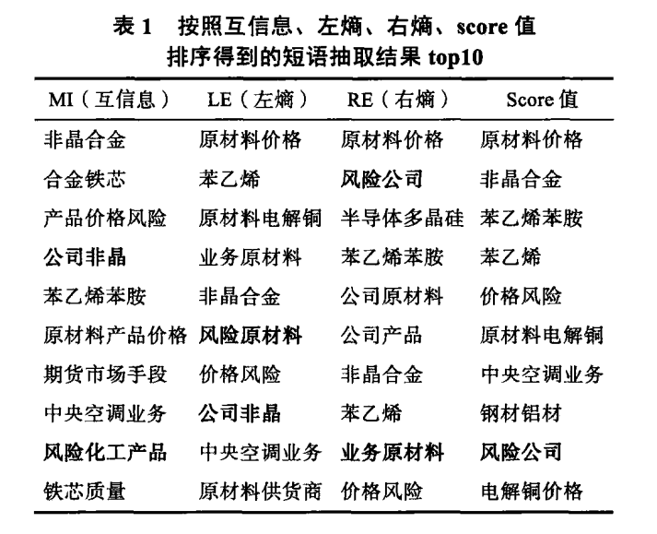
基于多因素拟合的风险短语抽取结果及分析
风险文本的预处理过程包括分词、去停用词、名词过滤、统计词频等，考虑到名词的文本表征能力和风险文本的特点，我们在对文本进行分词之后进行名词提取，在后续处理中将进行以名词为中心的风险短语抽取处理。对风险数据进行预处理之后，按照上述算法进行短语抽取。以“供应商风险”短语抽取为例，按照互信息、左熵、右熵、score值排序得到的短语抽取结果如表１所示。
4
Notes:
在表１中可以看到，基于多因素拟合的短语自动提取技术会产生噪声词，如“公司非晶”、“风险化工产品”、“风险原材料”、“风险公司”等。不成词的成因有两方面：第一，在文本预处理中分词、去符号之后，没有对文本进行进一步处理，导致文本中不相邻的词在去掉符号之后变得相邻。以“风险公司”为例，该抽取结果频率较高的原因在于原文本中，“风险”与“公司”以“风险：公司”的形式出现，去掉冒号之后，两个词相邻，且出现频率高，因此将其判断为一个短语。第二，该方法自身不能很好地识别噪声词的缺陷，由于此原因生成的抽取结果虽然不成词，但是对研究仍有一定意义。以“风险能力”为例，该词并不是符合人们语言习惯的短语，但是在原文本中常以“提高公司的抵御风险能力”及“抗风险能力”等的形式出现，因此，虽然不成词，但是可以得出原风险文本中不仅披露了风险信息，也对提高企业抗风险能力做出了描述。

Slide 13
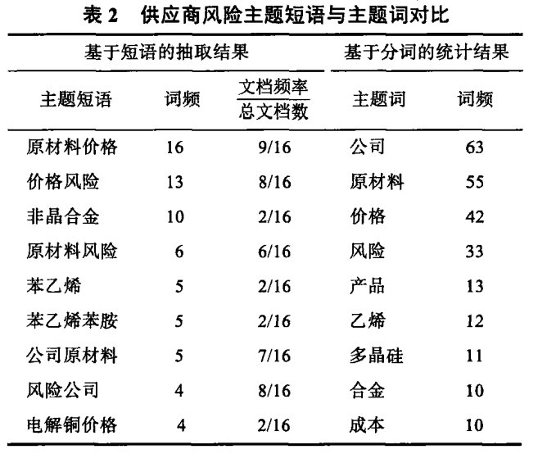
基于短语与基于分词的抽取结果对比
本节根据上节的短语抽取结果，按照词频进行过滤并选取top10的短语。以“供应商风险”与“政治法律风险”为例，将其结果与单纯基于分词与词频的方式得到的主题词进行对比，并统计了供应商风险中各主题短语的文档频率，以揭示其具体分布情况。结果如表2和表3所示。
4
Notes:
在表2中，供应商风险出现频率最高的短语为“原材料价格”、“价格风险”、“非晶合金”、“原材料风险”等，结合原始风险分类文本，供应商风险主要包括原材料供应不足的风险、原材料涨价风险、原材料供应及产品价格变动风险等，该风险中主要涉及原材料的问题，
而在环保行业中常用到的原材料包括非晶合金、苯乙稀、电解铜等。出现最高的词为“公司”、“原材料”、“价格”、“风险”等，其中，“公司”与“风险”为各类风险文本中的通用词，并不能反映风险主题，而“原材料价格”比“原材料”、“价格”两个单独的词所表达的语义更为丰富。在短语的文档频率统计中，“原材料价格”、“价格风险”、“原材料风险”、“公司原材料”等短语的文档频率较高，其文档分布范围较广，这揭示了供应商风险主要与原材料相关。

Slide 14
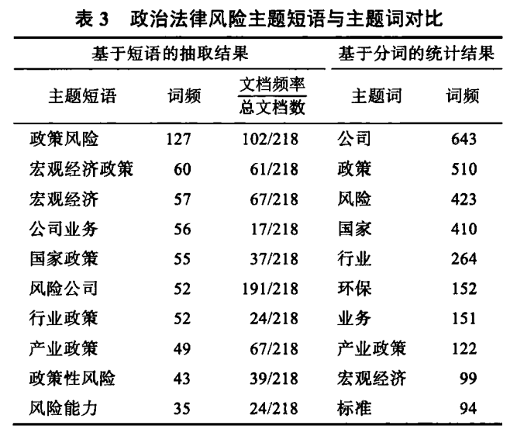
基于短语与基于分词的抽取结果对比
在表3中，政治法律风险出现频率最高的主题词为“政策风险”、“宏观经济”、“国家政策”、“宏观经济政策”、“公司业务”等，结合原始文本，“政策风险”、“宏观政策风险”、“产业政策风险”等出现频率较髙的短语出现在公司年报风险文本的小标题处，而“国家政策”则主要出现在风险字段最后“避免和减少因国家政策变化对公司产生的不利影响”中。
对比“政策”、“国家”、“风险”等词，其表达效果更好。在短语的文档频率统计中，“政策风险”、“宏观经济政策”、“产业政策”等短语的文档频率较高，其文档分布范围较广，这揭示了政治法律风险主要与国家政策相关。
4
Notes:
可以看出，政治法律风险的主题是该行业所面对的国家政策、宏观经济政策、产业政策发布或改变时可能带来的风险，而企业应当根据政策调整公司战略、进行技术升级、提高公司的应变能力。

Slide 15
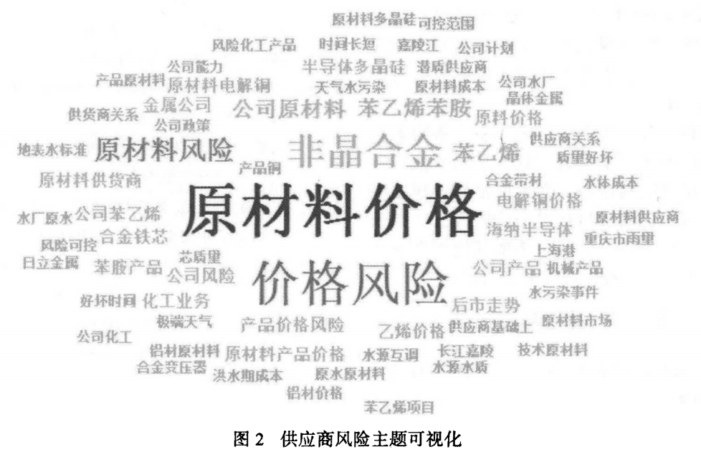
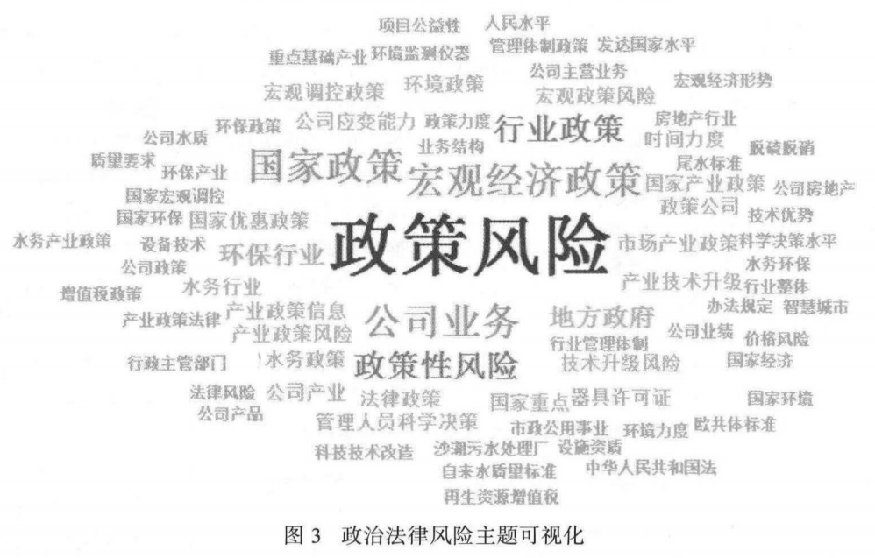
风险短语云图
在本文采用JQCloud对抽取结果进行可视化展示。JQCloud是一款基于JQuery的标签云插件，它使用较少的HTML和CSS来构建多彩的标签云效果，综合应用字体大小、粗细、颜色三个视觉特征来表示关键词的重要程度的差异，其中，可以自定义字体的颜色和大小，也可以由插件随机生成。本文使用JQCloud对抽取结果进行可视化展示时，采用由插件随机生成的字体大小与颜色。在此之前，需要首先对抽取出的短语－词频文件进行预处理，通过程序将其文本处理为如下格式：
｛＂text＂：＂原材料价格＂，”weight＂：16｝，
｛＂text＂：”价格风险＇＂weight＂：13｝，
｛＂text＂：＂非晶合金＂，＂weight＂：10｝
最后进行可视化处理。以“供应商风险词云图”与“政治法律风险词云图”为例，结果如图２和图３所示。
4
Notes:
超文本标记语言（HTML）是一种标记语言。它包括一系列标签．通过这些标签可以将网络上的文档格式统一，使分散的Internet资源连接为一个逻辑整体。
层叠样式表（CSS）能够对网页中元素位置的排版进行像素级精确控制，可以对网页对象和模型样式进行编辑

Slide 16
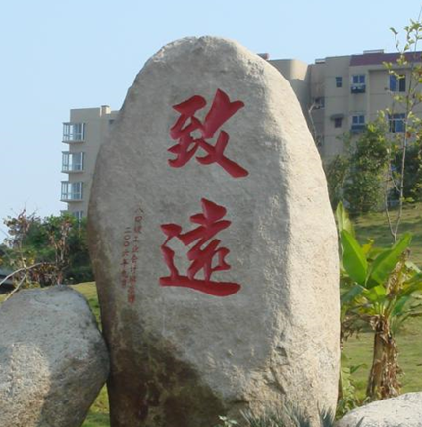
04
结论

Slide 17
结论
本文采用基于多因素拟合的短语提取技术对沪深两市环保行业76家上市公司年报中的风险字段进行分析，并进行主题可视化展示。文中所采用的上市公司风险评估方法的优势在于：相对于单个词而言，作为整体的短语携带的信息比其组成词语的总和更多，能够更为丰富地展示不同种类风险的具体表现和语义内容。抽取结果可视化表示使得界面对于用户而言更加直观、友好，更方便研究者发现数据内部隐藏的信息及规律。
本文也存在一些待改进的地方：基于多因素拟合的短语提取技术还尚未完善，只能根据熵值、互信息值等提取出可能的短语，而不能很好地识别噪声词，因此，该方法需要进行进一步的改进。词云图的可视化方式较为单一，需要添加其他因素或者可视化方式如热力图等对处理结果进行展示。
5

Slide 18
站在巨人的肩膀上
书山有路勤为径学海无涯苦作舟
THANKS

